Slide 1
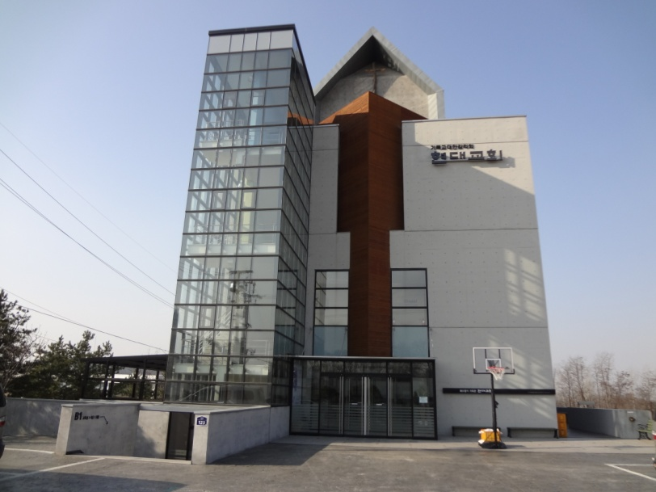
현대교회 TBC성서연구
새 하늘과 새 땅1(요한계시록4)
HYUNDAI
METHODIST CHURCH
The community of God's people
현대교회 수요성서연구
2013. 1. 29

Slide 2
새 하늘과 새 땅
마지막 역사의 비밀
일곱인으로 봉한 책의 비밀
(5:1~8:1)
일곱 나팔의 비밀
(8:2~11:9)
용과 대접의 분노
(15:1~16:21)
마지막 심판과 바벨론의 멸망
(17:1~19:10)

Slide 3
새 하늘과 새 땅
첫 번째 환상
운명의 두루마리
4:1~11:19
하늘의 보좌 : 둘레에 24보좌
일곱등불 : 하나님의 일곱 영
24장로들의 경배 : 영광과 존귀
왜 24 : 열 두 지파, 열 두 제자

Slide 4
새 하늘과 새 땅
첫 번째 환상
어린양과 두루마리 책
(5:1~14)
오른 손에 일곱 봉인된 책
어린양이 책을 취함
네 생물(세라빔)과 장로들 사이의 어린양

Slide 5
새 하늘과 새 땅
첫 번째 환상
거문고와 금대접 : 성도들의 기도
많은 천사의 음성 : 천천이요 만만
어린양만이 책을 열 수 있다.
어린양 : 예수 그리스도

Slide 6
새 하늘과 새 땅
첫 번째 환상
일곱 봉인
처음 봉인 : 흰 말
그 탄 자가 승리
두 번째 봉인 : 붉은 말
탄자의 허락을 받아 서로
죽이게 함

Slide 7
새 하늘과 새 땅
첫 번째 환상
세 번째 봉인 : 검은 말
기근이 들게 함
네 번째 봉인 : 청황색 말
사망과 지옥의 권세가 그에게
따름

Slide 8
새 하늘과 새 땅
첫 번째 환상
다섯 번째 봉인 : 순교 당한 자
흰 두루마리를 주심
순교자의 피가 찰 때까지
여섯 번째 봉인 : 큰 지진
해가 검어지고 온 달이 핏 빛
인 맞은 자 : 십사만 사천

Slide 9
새 하늘과 새 땅
첫 번째 환상
수많은 무리가 흰 옷을 입고
손에 종려가지를 들고
보좌 앞에서 어린양을 찬양

Slide 10
새 하늘과 새 땅
첫 번째 환상
보좌와 장로와 네 생물이 경배
장로중 하나 :
흰옷을 입은자가 누구냐
큰 환란에서 나오는 자
어린양의 피에 그 옷을 씻어 희게 하였다고 함

Slide 11
새 하늘과 새 땅
첫 번째 환상
앉으신 이가 그 위에 장막을 침
주리고 목마르지 않을 것이다.
해나 뜨거운 기운에 상하지 않음
어린양이 목자가 되셨기 때문

Slide 12
새 하늘과 새 땅
첫 번째 환상
일곱 나팔(8:2~9:21)(11:14~19)
하나님 앞에 시위한 일곱 천사
일곱 나팔을 받음
나팔 : 심판의 상징
로마의 멸망을 예고

Slide 13
새 하늘과 새 땅
첫 번째 환상
천사와 작은 책(10:1~11)
일곱 우뢰 : 일곱 봉인, 나팔, 대접 외에 또 다른 심판(10:3)

Slide 14
새 하늘과 새 땅
첫 번째 환상
두 증인(11:1~13)
1, 260일을 예언
비, 물을 피로, 재앙
무저갱의 짐승이 저희를 죽임
죽은 시체가 큰 성 길에
소돔과 애굽

Slide 15
새 하늘과 새 땅
첫 번째 환상
삼일만에 생기가 돌아 구름으로 승천
큰 지진 : 성의 삼분의 일 무너짐
7천명이 죽음
남은 자 : 두려워하며 하나님께 영광을 돌림
예수와 그 동생 야고보

